Slide 1
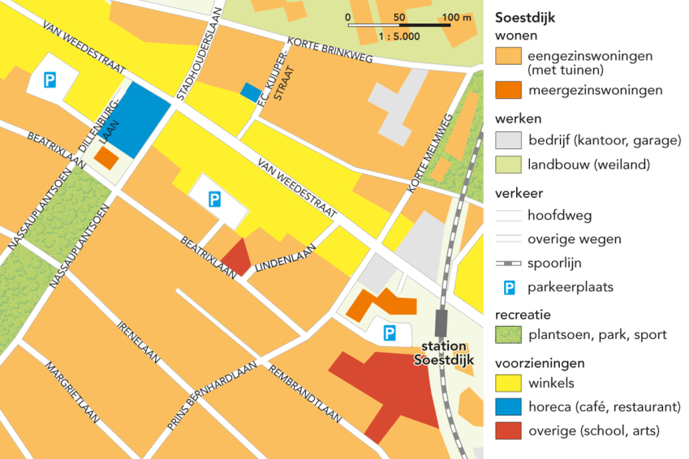
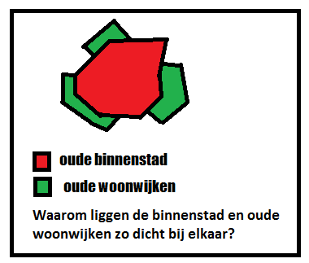
Eigenomgeving: kaart maken
Pak je lesboek erbij!

Slide 2

Vandaag…
Rubric bespreken!
Zelfstandig bezig met de kaart;
Ik loop rond en controleer/observeer;
Einde van de les: hoever ben je?

Slide 3


Slide 4
Vóór volgende les…
…Is je kaart afgemaakt!

